Slide 1

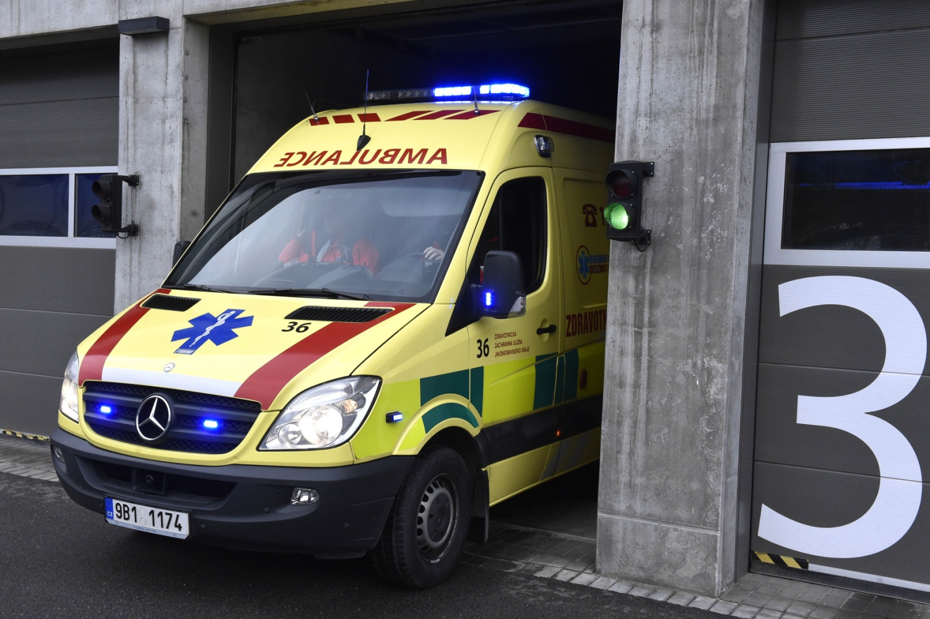
Lukáš Dvořáček, DiS. inspektor provozu
ZZS JMK dvoracekl@zzsjmk.cz
29.10.2020
Zdravotnická záchranná služba

Slide 2

- zákon č. 239/2000 Sb., o Integrovaném záchranném systému a o změně některých zákonů
- zákon č. 374/2011 Sb., o zdravotnické záchranné službě
- Ústavní zákon č. 110/1998 Sb., o bezpečnosti ČR
- výjezd uskutečnit do 2 minut!
- dojezd na místo do 20 minut!
Legislativa
155
- tísňová linka:

Slide 3
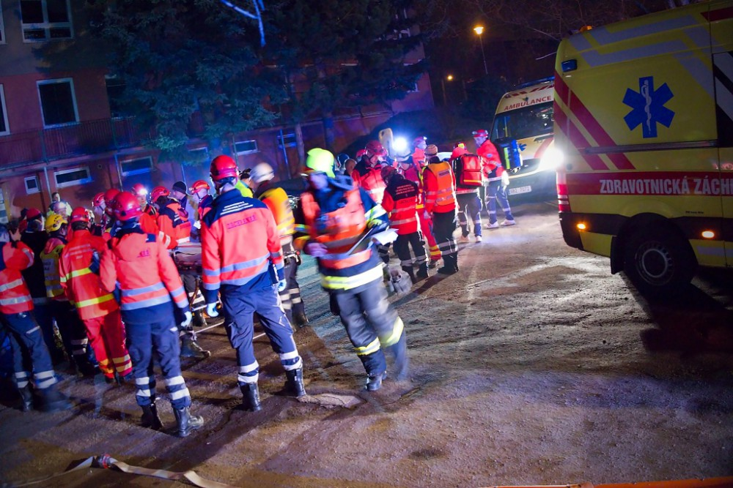
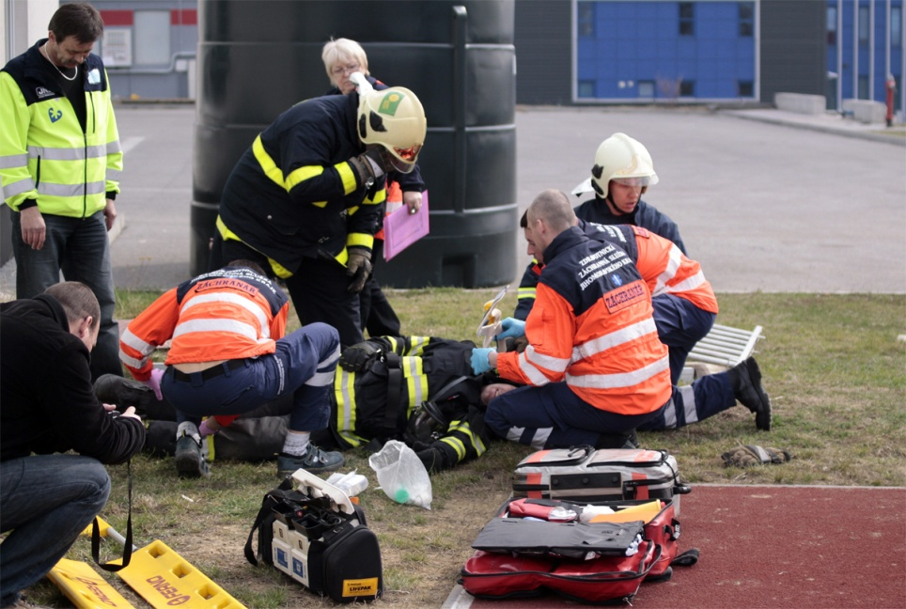
- vyplývají z výše zmíněných zákonů
- poskytovat obyvatelstvu daného regionu – kraje zdravotní péči a služby v souladu s koncepcí přednemocniční neodkladné péče (PNP)
- koordinace všech článků poskytujících PNP
- provozování výjezdových skupin a letecké záchranné služby (LZS)
- zajišťování v součinnosti IZS
- zabezpečení dalšího vzdělávání či doškolování svých pracovníků
Úkoly ZZS

Slide 4
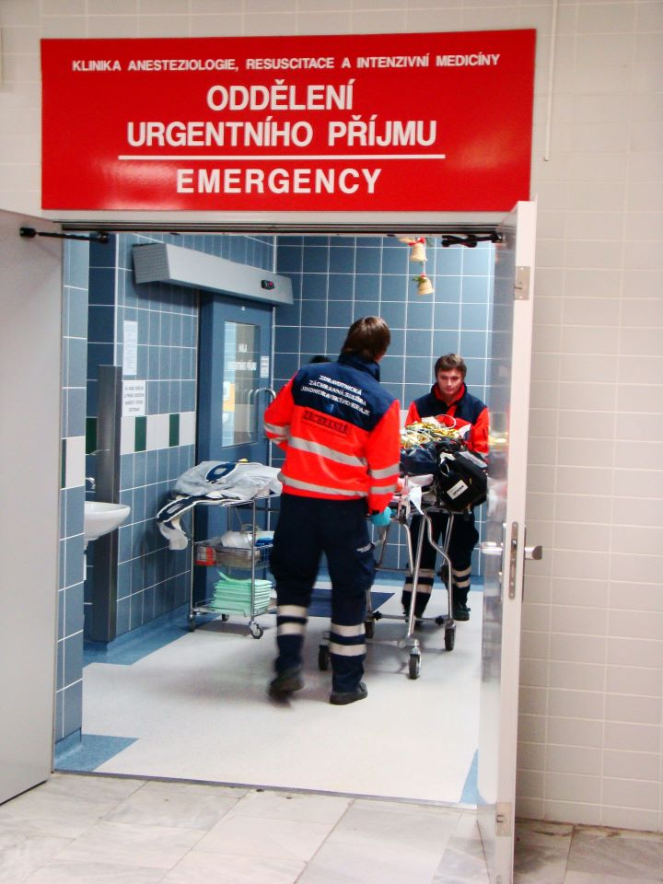
. . . je poskytována při těchto stavech:
Přednemocniční péče
bezprostředně ohrožují život postiženého
mohou vést prohlubováním chorobných změn k náhlé smrti
způsobí bez rychlého poskytnutí odborné první pomoci trvalé chorobné změny
působí náhlé utrpení a náhlou bolest
působí změny chování a jednání postiženého, ohrožují jeho samotného nebo jeho okolí

Slide 5
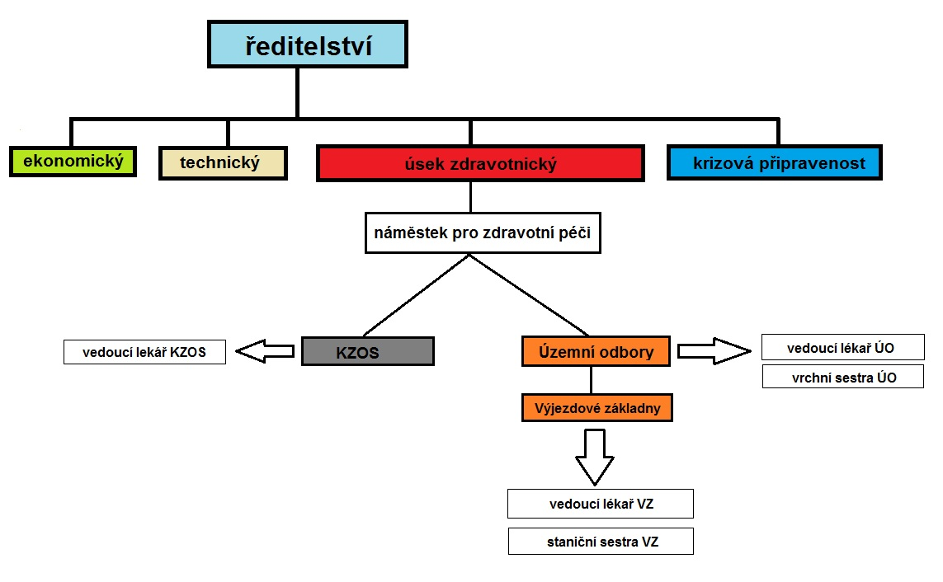
Organizace ZZS v ČR
příspěvkové organizace
zřizovány jednotlivými kraji - JMK
úsek ředitelství, dále ekonomický, technický, zdravotnický, krizové přpravenosti

Slide 6
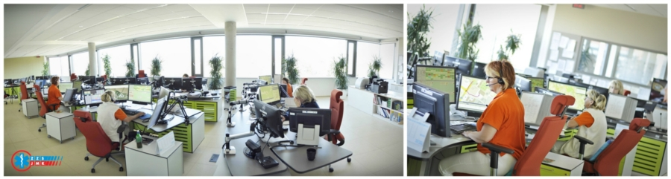
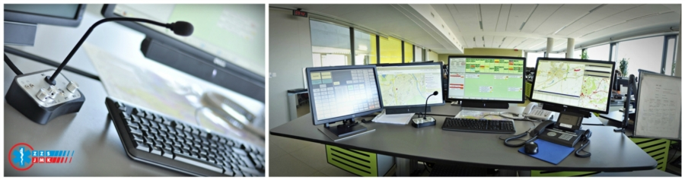
Krajské zdravotnické operační středisko
KZOS
centrální pro kraje
přijímá volání na tísňovou linku
vyhodnocuje výzvy
plánuje sekundární převozy
rozhoduje, která z posádek bude vyslána
koordinuje jednotlivé posádky v terénu
komunikuje v rámci IZS
aktivuje traumaplány

Slide 7
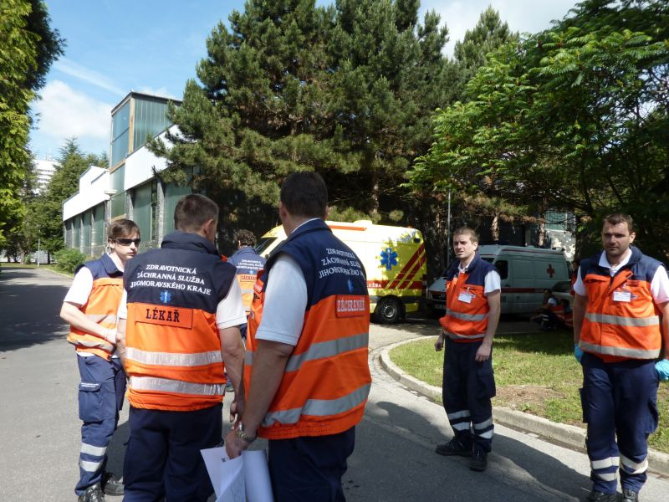
Členové výjezdových složek
Lékař ZZS – MUDr. atestace pro urgentní péči
Zdravotnický záchranář – VOŠ (již zrušeny), VŠ (rok praxe v nemocničním zařízení) v oboru zdravotnický záchranář či všeobecná sestra s ARIP (v posledních 6ti letech min. 5 let u ZZS)
Řidič ZZS – kurz řidič vozidla RLP

Slide 8
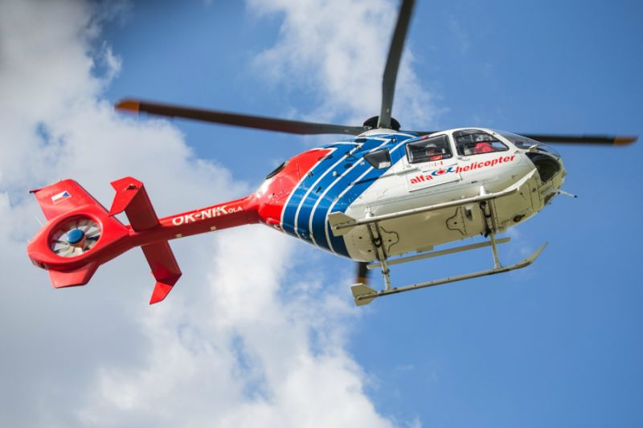
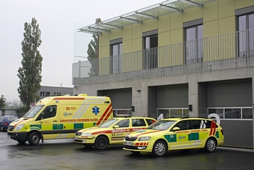
Typy výjezdových posádek
RZP – rychlá zdravotnická pomoc – záchranář + řidič
RLP – rychlá lékařská pomoc – lékař + záchranář + řidič
RV – randevous – lékař + řidič či záchranář
LZS – letecká záchranná služba – pilot + kopilot + letecký záchrnanář + lékař
IP – inspektor provozu
NO – „dupačky“ ambulance s inkubátorem
BHT – biohazard team

Slide 9
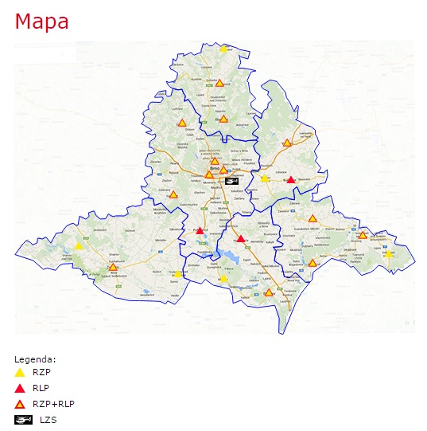
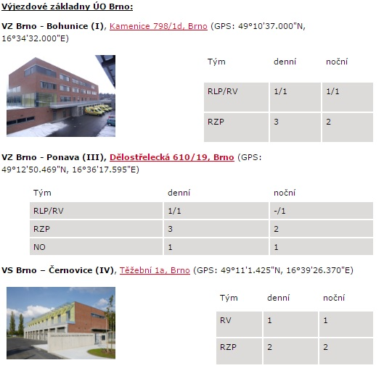
Organizace ZZS v ČR
Výjezdové základny

Slide 10
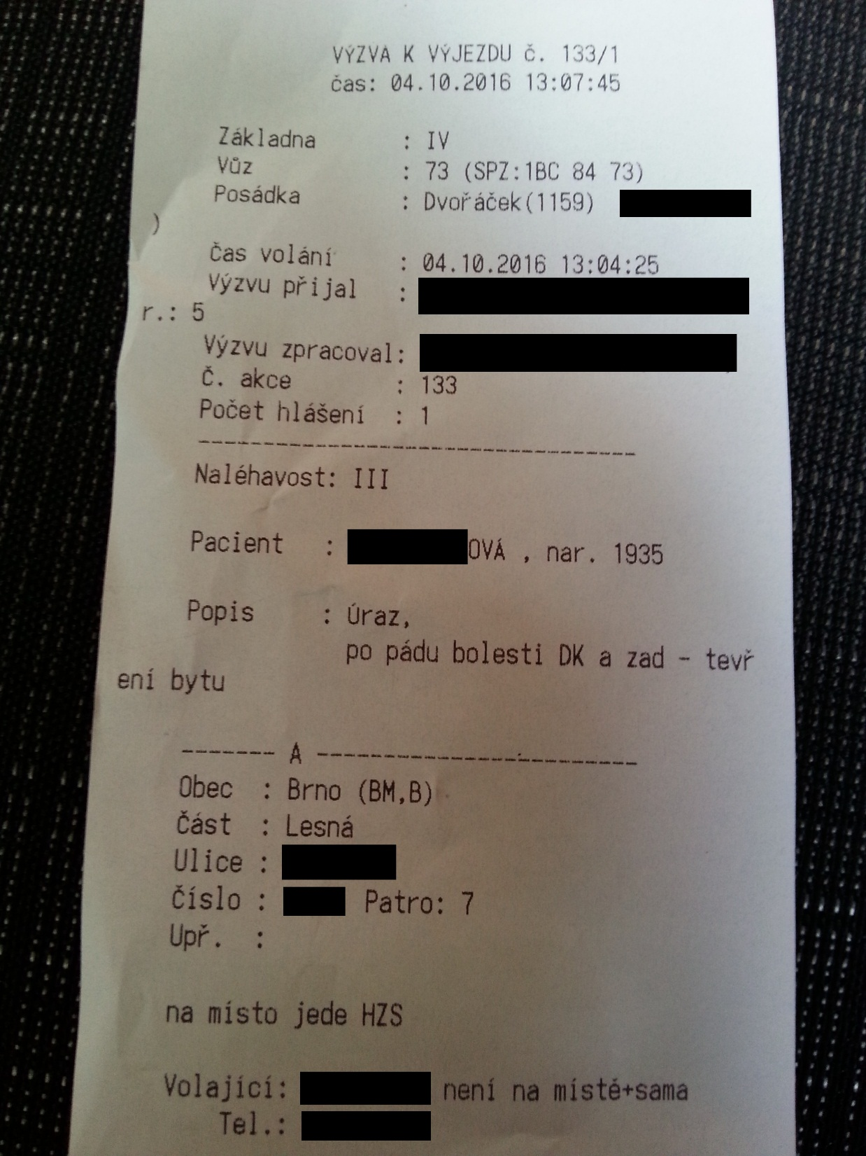
Výzva k výjezdu
KZOS zpracuje výzvu, rozhodne naléhavosti výjezdu a o typu posádky – k výzvě přiřadí konkrétní vozidlo
KZOS odesílá via operační program na PC výzvu
výzva na jednotlivých výjezdových základnách ve formě gongu a hlasové informace o čísle posádky, která má výjezd
„příjmové“ PC vytiskne krátkou výzvu k výjezdu – nutno fyzicky potvrdit příjem výzvy
na mobilní telefony členů posádky volání z krizového čísla

Slide 11
Naléhavosti
I a – nejvyšší naléhavost – evidentní ohrožení života (bezvědomí, resuscitace apod.)
I b – nejvyšší naléhavost – evidentní hromadné ohrožení života (pouze u mimořádných událostí)
II – střední naléhavost – předpoklad zhoršení životních funkcí (potencionání ohrožení života)
III – nízká naléhavost – není předpoklad ohrožení vitálních funkcí (úrazy končetin, chronické zdravotní potíže)
IV – nejnižší naléhavost – není indikací k vyslání vozu ZZS (DRNR)

Slide 12
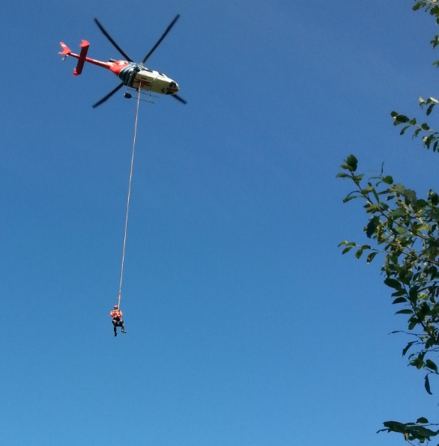
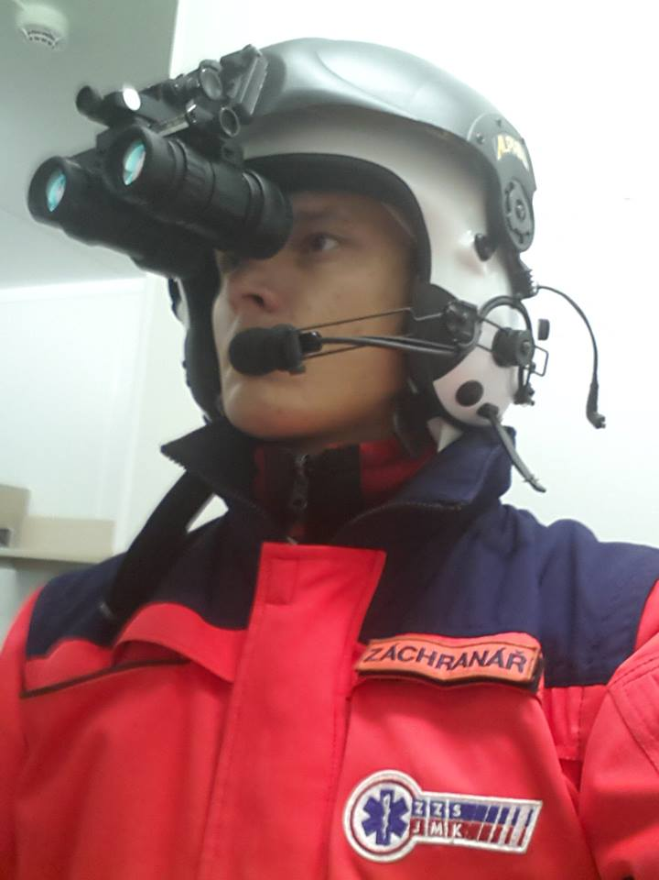
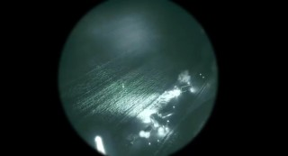
Letecká záchranná služba
„MINULOST“
V ZZS JMK externí firma poskytující dopravu
nutné splnění podmínek ÚCL jak na typ vrtulníku, tak na zkušenosti pilotů (obchodní činnost)
Přistávání do náročného terénu
Záchranář vykonává funkci palubního operátora – mnoho různých školení
Záchranář také vycvičen pro létání v „pevném“ podvěsu
Noční létání - NVG

Slide 13
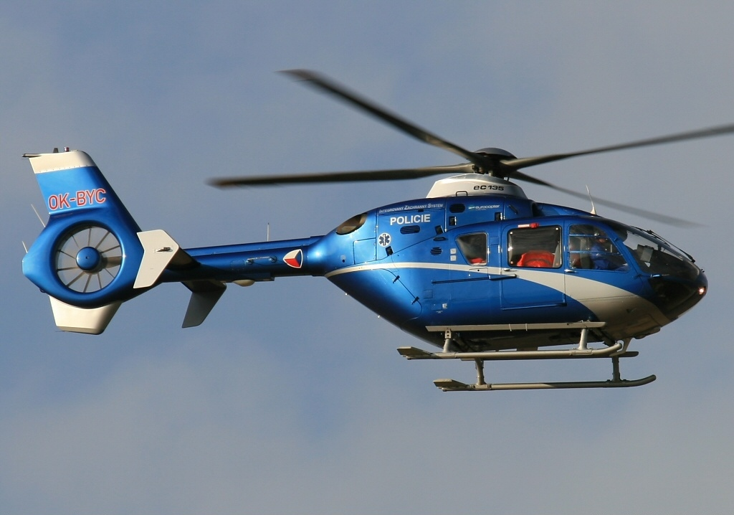
Letecká záchranná služba
„SOUČASNOST“
V ZZS JMK zajišťuje provoz LS PČR
nutné splnění podmínek ÚCL jak na typ vrtulníku, tak na zkušenosti pilotů
Přistávání do náročného terénu
Záchranář vykonává funkci záchranáře
Technické dovednosti pouze piloti PČR
Není možnost záchrany z podvěsu

Slide 14

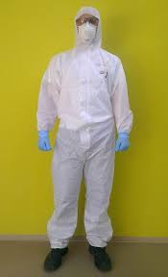
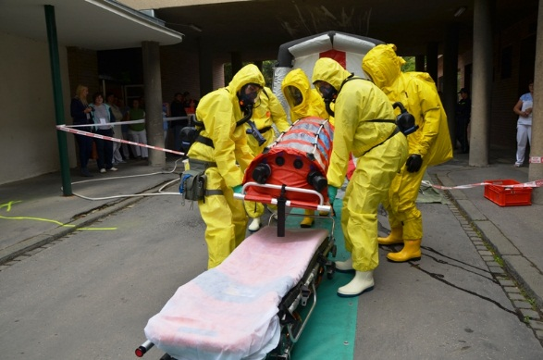
Biohazard tým
nově vzniklá složka – zasahuje při potvrzení velmi nebezpečné nákazy (VNN)
speciální vozidlo – snadnější desinfekce, prostornější, filtry na odsávání vzduchu z prostoru vozidla
reakce na epidemii Eboly v minulých letech
vybraní záchranáři a lékaři za standardních okolností ve 24h provozu v pohotovosti „z domu“ – do hodiny na místě
ochranné prostředky – pro všechny posádky ZZS
úzká spolupráce v terénu s HZS
pravidelná školení a cvičení s nemocnicemi, příslušníky HZS a AČR, zejména pak s vojenskou nemocnicí v Těchoníně
V současné době v rámci pandemie Covid 19 je BHT připraven k výjezdu na základně 24/7

Slide 15
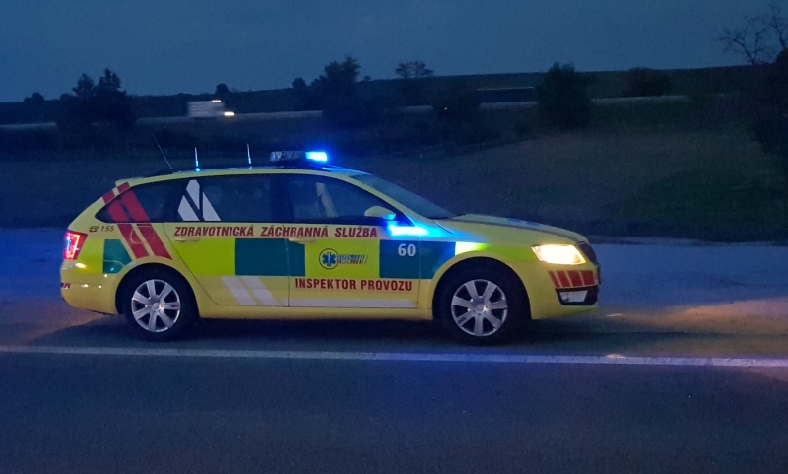
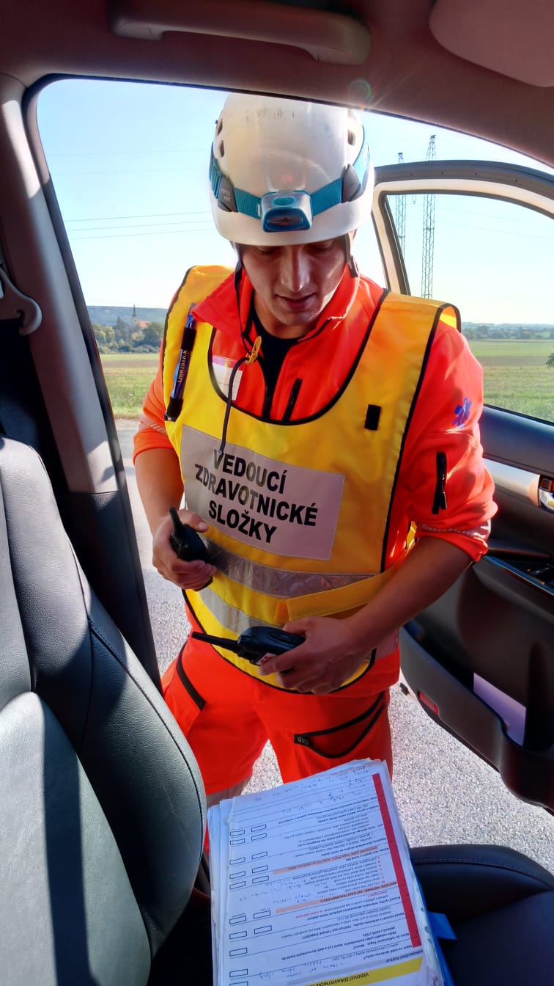
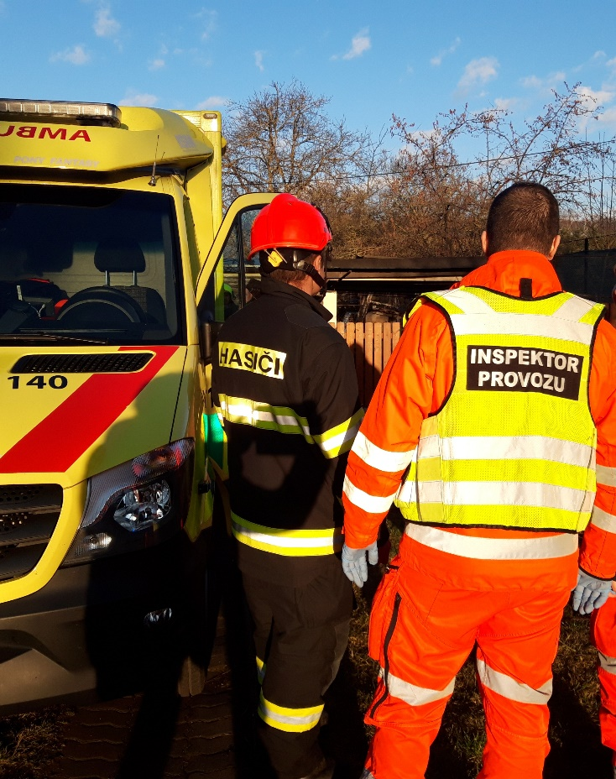
Inspektor provozu
1 IP ve službě pro celý JmK – vybraný zdravotnický záchranář
plně vybavené osobní vozidlo
výjezd jako nejbližší nebo jediný dostupný zdravotnický prostředek
kontrolní, podpůrná činnost a plnění mimořádných úkolů
KONTROLNÍ – kontrola dodržování BOZP, ošetření pacienta, dokumentace, při předání pacienta apod.
PODPŮRNÁ – tlumočení, řešení jakékoliv závady v terénu, řešení konfliktních situací, identifikace neznámých pacientů, řešení DN vozů ZZS, psychologický intervent, apod.
MIMOŘÁDNÉ ÚKOLY – v případě jakékoliv mimořádně události jako vedoucí zdravotnické složky, akutní převoz orgánů, tkání, antidot, operačních týmu, asistence při velkých zásazích IZS – ( např. likvidace NVS, kde není primárně ZZS potřeba), účast na vypracování krizových plánů atd.
Velmi úzká spolupráce v terénu s IZS a dalšími subjekty kritické infrastruktury – PČR, HZS, mimo jiné také KriPo, BZS, VZS, LS PČR, pyrotechnická služba PČR a další

Slide 16
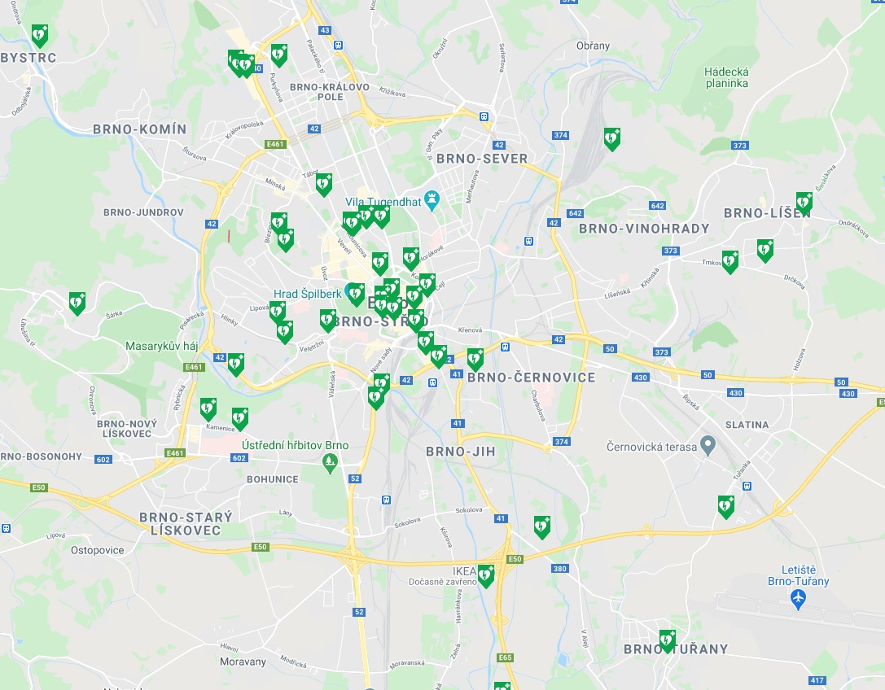

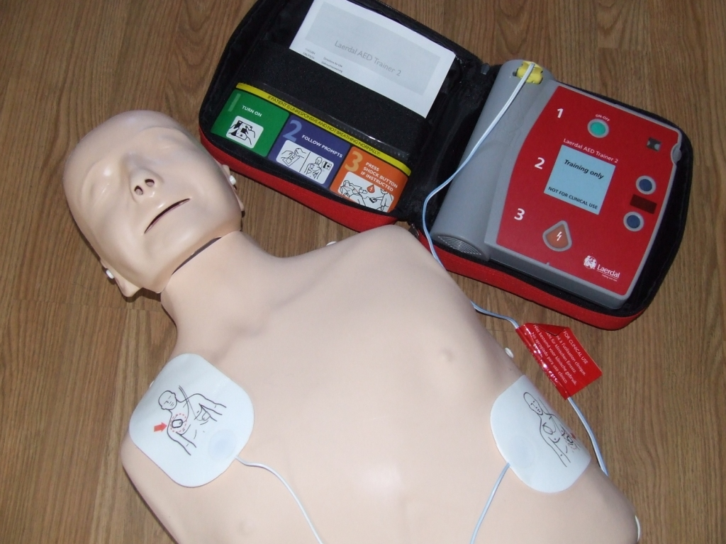
Automatické externí defibrilátory
k defibrilaci srdce
uživatelsky velice jednoduchý – i pro úplné laiky
ZZS JMK jako pilotní projekt v roce 2013
po Brně rozmístěno stabilních několik desítek kusů + mobilní
dále vybrané hlídky PČR, HZS a JSDH
časnější defibrilace = větší šance na přežití

Slide 17
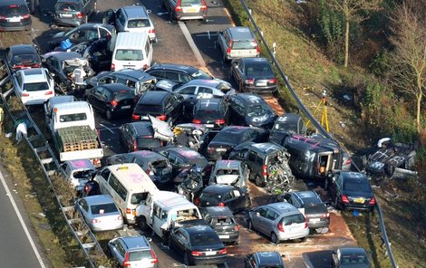
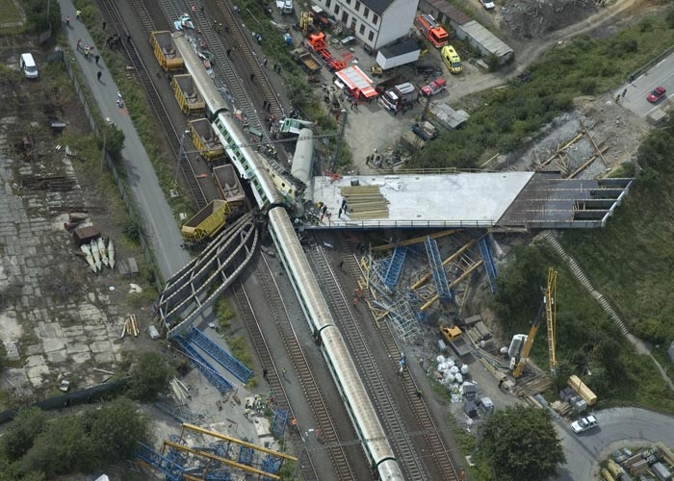
Mimořádná událost
událost, kde je postiženo 5 a více osob
aktivovány všechny základní složky IZS
velitel zásahu zpravidla HZS
neošetřuje se individuálně – třídění raněných
metoda „START“

Slide 18
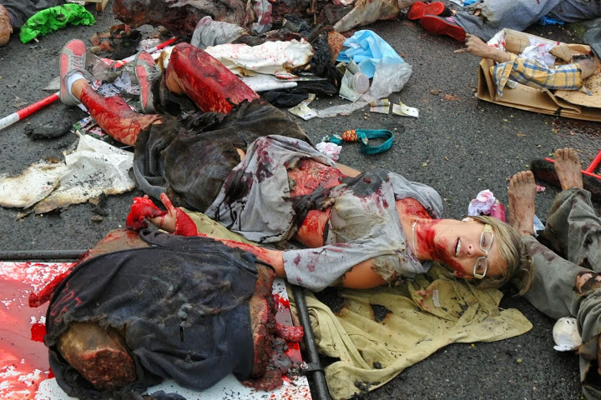
Třídění raněných „START“
nutné „vyklidit pole“ – všichni chodící pacienty odsunout pryč – zelená
zástava krvácení!
těžce zranění dýchá – červená
těžce zranění nedýchá ani po záklonu hlavy - černá
při vědomí - žlutá

Slide 19
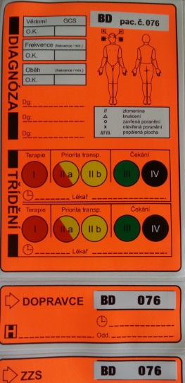
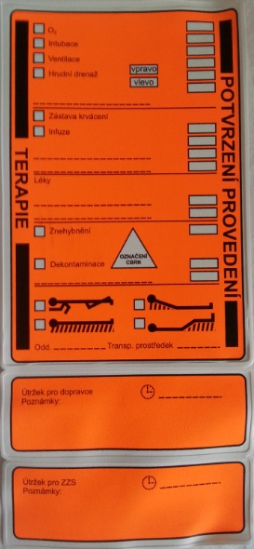
Třídění raněných ZZS
komplikovanější
zřizuje se obvaziště
Vedoucí zdravotnické složky, vedoucí obvaziště a vedoucí odsunu
červená – nutná terapie na místě
II a – okamžitý transport
II b – terapie a čekání
vyplnění terapie, stavu vědomí apod.
útržky pro evidenci pacientů

Slide 20
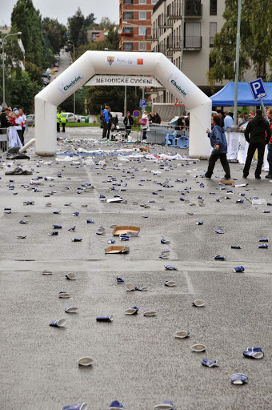
Zajímavost – „Pražská 155“
víkendové metodické cvičení
účast ZZS ze všech krajů ČR
účast ÚRN PČR
účast HZS Metro a Praha
200 figurantů (zdravotníci, studenti divadelních škol)
80 zraněných
odsun 1h 20 min od vyhlášení, ve 40. minutě zvrat situace

Slide 21

Prostor pro dotazy

Slide 22
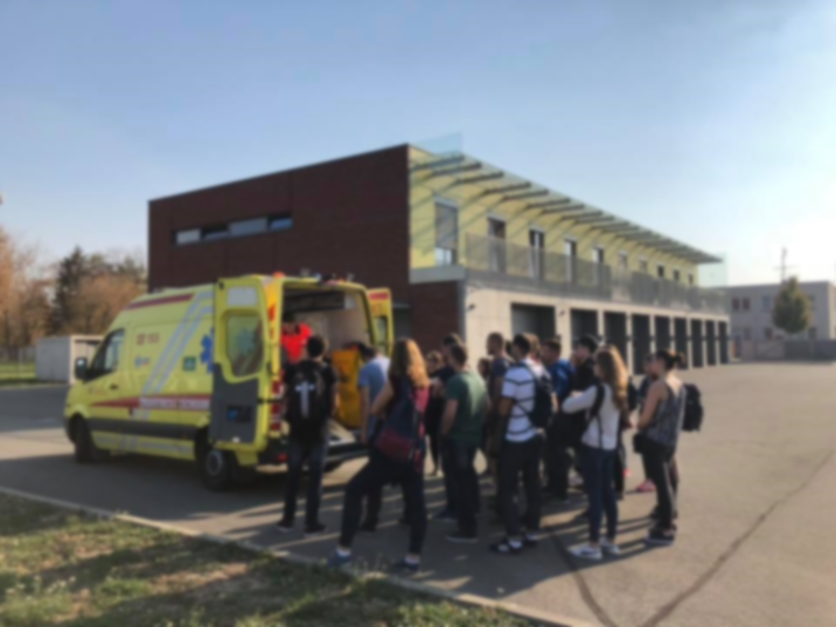
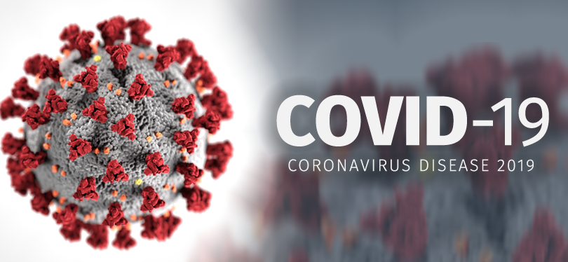

Exkurze – zrušena Covid 19

Slide 23
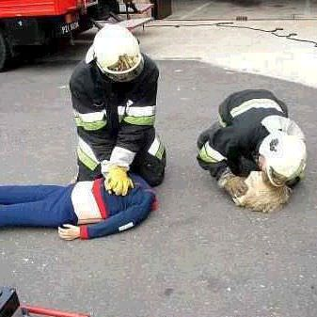
Děkuji za pozornost :)
Zákon č. 374/2011 Sb., o zdravotnické záchranné službě
Sigmund, Drahomír: Fungování zdravotnické záchranné služby v České republice
Tuzar, Pavel: Co znamená Rendez-Vous systém?
Zákon č. 374/2011 Sb., o zdravotnické záchranné službě
Ústavní zákon č. 110/1998 Sb., o bezpečnosti ČR
www.zzsjmk.cz
www.aedjmk.info

